Slide 1
SVET LASEROV
Laser aplikácia: Komunikácia

Slide 2
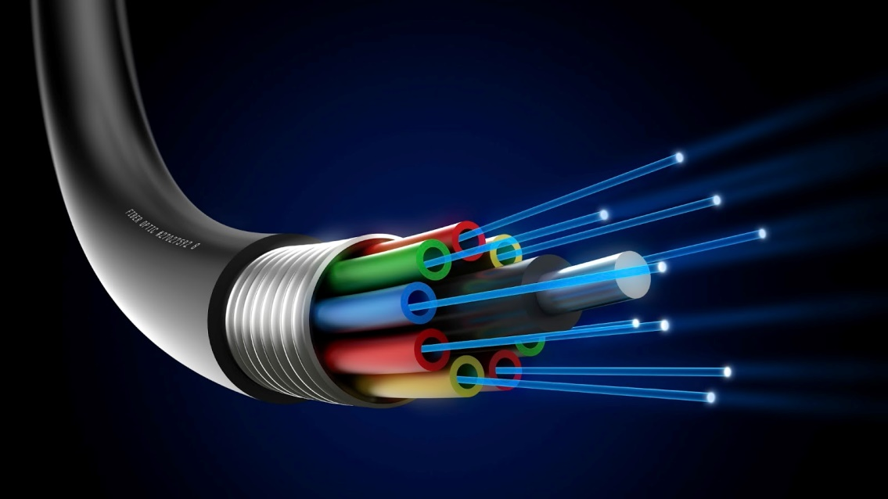
KOMUNIKÁCIA
Optické vlákno umožňuje komunikáciu, ktorá sa používa predovšetkým na optický prenos dát na veľké vzdialenosti. Väčšinou je zabezpečená laserovým svetlom v optických sklenených vláknach.

Slide 3
KOMUNIKÁCIA

Slide 4
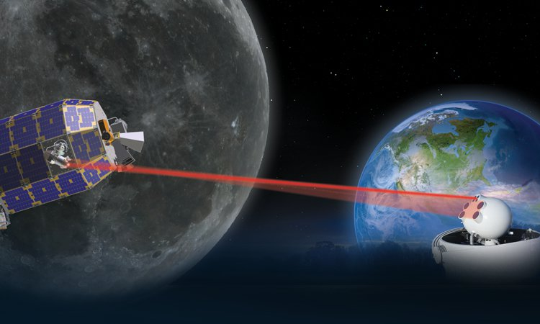
KOMUNIKÁCIA
Vesmírna optická komunikácia (napríklad medzi-satelitná komunikácia).
Laserové lúče sa šíria na veľké vzdialenosti s malou divergenciou lúča.

Slide 5
?
VÝBORNE!
Teraz môžete prejsť na ďalšiu tému...
ZOBRAZOVANIE!

